Slide 1
Острая окклюзия брыжеечных артерий
Др. Шукюфа Мусаева

Slide 2
Определение
острое ишемическое повреждение, вызванное тромбоэмболией или тромбозом кишечных артерий
осложняющееся некрозом и перфорацией кишечника, острым перитонитом
Является наиболее распространенным острым ишемическим заболеванием тонкой кишки
Более чем у половины пациентов окончательный диагноз устанавливается во время операции.
Внезапно возникающая сильная боль в животе (несопоставимая с результатами физикального обследования), прогрессирующее ухудшение состояния
Специфических клинических, лабораторных и стандартных визуализационных признаков не существует.
Смертность при острой мезентериальной окклюзии составляет 50-90%.

Slide 3
Классификация
4 клинические формы ишемии кишечника:
Острая артериальная окклюзия (60-70% )
Острая неокклюзионная ишемия (20-30% )
Острый венозный тромбоз (5% )
4. Хроническая артериальная ишемия
Этиология
Тромбоэмболия
Тромбоз
Локализация
тонкая кишка
толстая кишка,
магистральные сосуды
сегментарные сосуды
стадии:
ишемия
некроз
перитонит

Slide 4
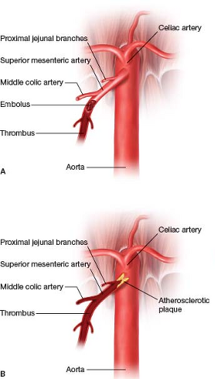
Этиология
Острая окклюзия мезентеральных артерий
Эмболия
50%
Тромбоз
25%
Острый инфаркт миокарда
Фибрилляция предсердий
Аритмии
Болезнь клапанов
Сердечная аневризма
Ятрогенная
Атеросклероз
Реже
Васкулиты
Гиперкоагуляционные состояния
Tравмы

Slide 5
Патогенез
Артериальная окклюзия
Раскрытие коллатералей
Достаточная перфузия
Полная или неполная восстановление
Недостаточность перфузии
Ишемия-реперфузионное повреждение
(дистресс-ассоциированиные молекулы, DAMPs), высвобождающиеся из поврежденных клеток, связываются с рецепторами лейкоцитов (Toll-like receptors)
Развитие инфекции
Асептическое воспаление
Некроз
Гангрена
Перитонит
Сепсис
СПОН
Бактериальная транслокация
Перфорация

Slide 6
Клиническая картина
Ишемия
Некроз
боль в животе уменьшается
Перитонит
Перфорация
внезапно возникающая сильная боль в животе
3-6 часов
может возникнуть кишечное кровотечение
Перитонит
Абдоминальный компартмент-синдром
СПОН

Slide 7
Клиническое обследование
Внезапно возникшая сильная боль в животе– наиболее часто встречающийся симптом
Боль, не соответствующая результатам физического обследования
Стул с кровью
Прогрессирующее ухудшение состояния
Признаки перитонита и абдоминального компартмент-синдрома в течении часов

Slide 8
Лабораторные исследования
Специфических лабораторных признаков не существует.
Лейкоцитоз
Ацидоз
Crp ↑
Lactate ↑
İntestine-related creatine kinase (CK-BB) ↑

Slide 9
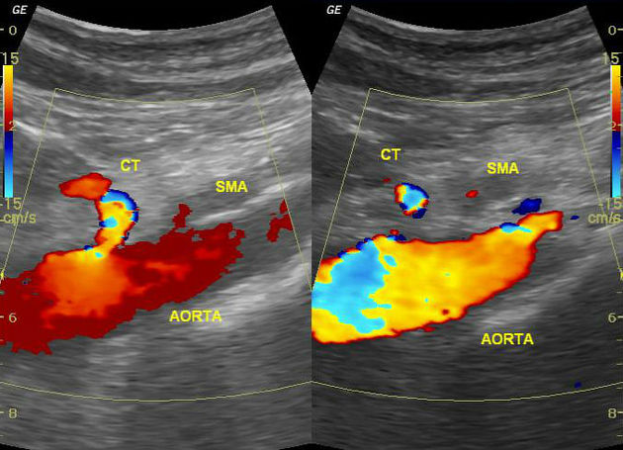
Инструментальная диагностика
Предоперационное обследование, включая КТ-ангиографию, имеет 60-70% диагностической точности
Допплерография– окклюзию артерий
КТ-ангиография – Метод визуализации первого выбора диагноза
Эндоскопия – неспецифична, может показать сильную бледность слизистой оболочки и некротические участки

Slide 10
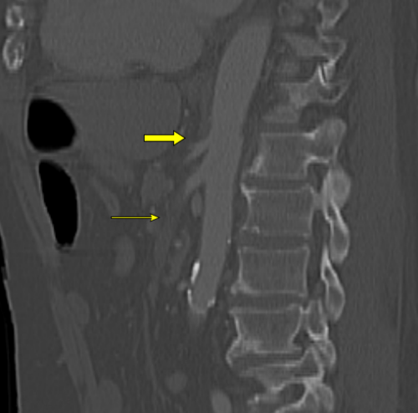
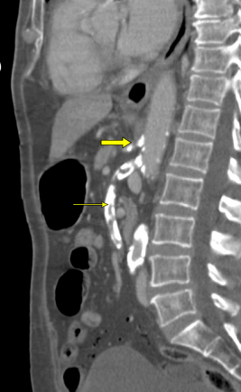
КТ- ангиография
Окклюзия брыжеечных артерий
Очаговое или сегментарное утолщение стенки кишечника
Пневматоз кишечника с газом в воротной вене
Расширение кишечника
отёк брыжейки
тромбоз портомезентериальных сосудов
свободный газ в брюшной полости (перфорация)
инфаркт солидных органов
SMA embolic occlusion
Intestinal pneumatosis
Pneumoperitoneum (perforation)
Gas in portal vein
SMA thrombotic occlusion

Slide 11
Подозрения
Внезапно возникшая сильная боль в животе
Боль, не соответствующая результатам физического обследования
Стул с кровью
Прогрессирующее ухудшение состояния
Перитонит
Абдоминальный компартмент-синдром
Непрерывный ацидоз и повышение уровня кишечной креатинкиназы (CK-BB)↑

Slide 12
Подтверждение диагноза
Специфических клинических, лабораторных и стандартных визуализационных признаков не существует.
На основании подозрений, дифференциальной диагностики
результаты КТ-ангиографии
диагностическая лапаротомия (лапароскопия)
Более чем у половины пациентов окончательный диагноз устанавливается во время операции.
на ранних стадиях - бледность кишечной стенки и отсутствие пульсации
на поздних стадиях– очаговая или протяженная гангрена с перфорацией кишечника, острый перитонит

Slide 13
Дифференциальная диагностика
Необходимо дифференцировать острую окклюзию брыжеечной артерии от следующих заболеваний, вызывающих сильную боль в животе:
Разрыв аневризмы брюшной аорты
Острый панкреатит
Странгуляционная кишечная непроходимость
Острые воспалительные заболевания и перфорация полых органов

Slide 14
Диагностические критерии
Лапаратомия/лапароскопия
ишемия и некроз кишечника
Клинические признаки и симптомы
внезапно возникающая сильная и продолжающаяся в течение нескольких часов боль
КТ-ангиография
окклюзия брыжеечных артерий
очаговое или сегментарное утолщение стенки кишечника
пневматоз кишечника с газом в воротной вене
инфаркт солидного органа
свободный газ в брюшной полости (перфорация)
тромбоз портомезентериальных сосудов,
отек брыжейки,
расширение кишечника

Slide 15
Определение причины
Выявить причину помогают клинические и лабораторные исследования (тромбофилия).

Slide 16
Определение тяжести
  Общее состояние пациентов
  Параметры гемодинамики
  Лабораторные исследования и КТ-ангиография
  Диагностическая лапаротомия

Slide 17
Принципы лечения
Немедленное лечение
Реваскуляризация
Резекция
Профилактика и лечение осложнений

Slide 18
Методы лечения
Хирургические
Эмболэктомия
Шунтирование
Резекция
Стентирование
Эндоваскулярные
Ангиопластика
Эмболэктомия
Стентирование
Консервативные
Антикоагулянты
Антибиотики
Поддерживающая терапия

Slide 19
Хирургическое лечение
стентирование
байпасс
резекция
эмболектомия

Slide 20
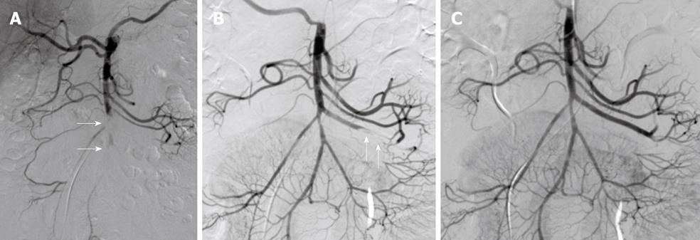
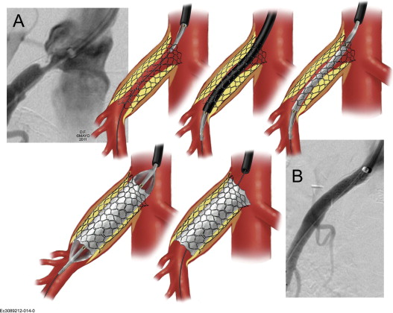
Эндоваскулярное лечение

Slide 21
Показания к операции
Острый перитонит или перфорация, нестабильная гемодинамика являются показаниями к экстренному хирургическому вмешательству.

Slide 22
Подход к лечению
Некроз кишечника
нет
реваскуляризация
да
Резекция ±реваскуляризация
и повторная ревизия

Slide 23
Прогноз
Смертность 50-90%
Прогрессирующая мезентериальная ишемия, требующая резекции кишечника, ассоциируется с 15-кратным увеличением смертности.
Факторы связанные с повышенным риском смерти
Пожилой возраст
Хроническая болезнь почек
Диабет
Аритмия
Сердечная недостаточность
Гипотония
Поражение тонкой и толстой кишки
Повышение лактата
Отложенное проведение операции

Slide 24
Профилактика
Первичная профилактика Лечение сердечно-сосудистых заболеваний
Вторичная профилактика Антикоагулянты и антиагреганты

Slide 25
Отслеживание
После реваскуляризации брыжейки рекомендуется наблюдение за пациентами с помощью допплерографии или КТ-ангиографии через 1, 6, 12 месяцев, а в дальнейшем - один раз в год.

Slide 26
Характеристика для особых групп
Острая мезентериальная ишемия тяжелее протекает у пациентов пожилого возраста, с хронической почечной недостаточностью и сахарным диабетом.

Slide 27
Спасибо за внимание!

